Slide 1

Programa de PROCESSO SELETIVO
Acesso Candidato

Slide 2

Resumo
Através da ferramenta online o candidato poderá efetuar:
Cadastro do Currículo;
Preenchimento de dados específicos do programa;
-Inserção de foto;
-Prova de Inglês;
-Acompanhamento da fase em que ele e o programa se encontram.

Slide 3

Modelo banner de acesso ao candidato

Slide 4
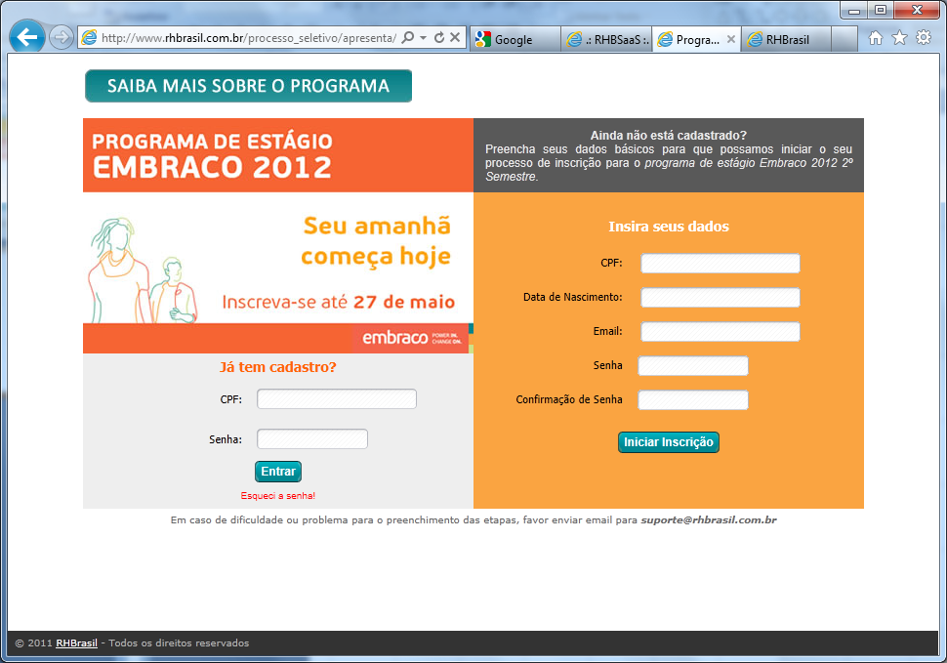
Tela inicial, utilizada para login e para inscrição.

Slide 5
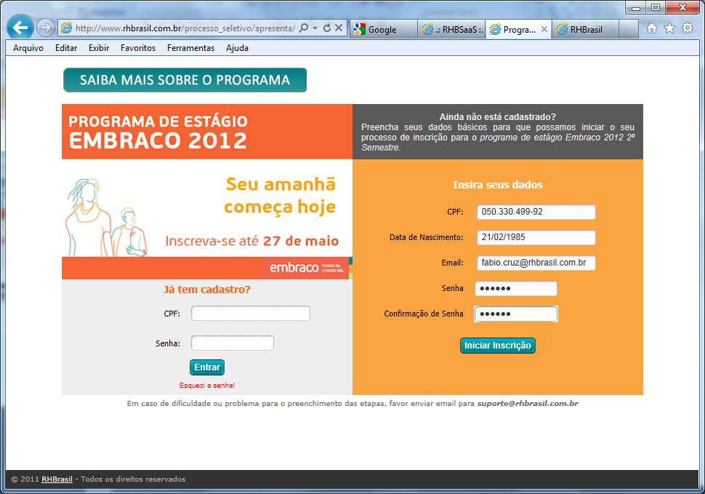
Procedimento inicial para inscrição.

Slide 6
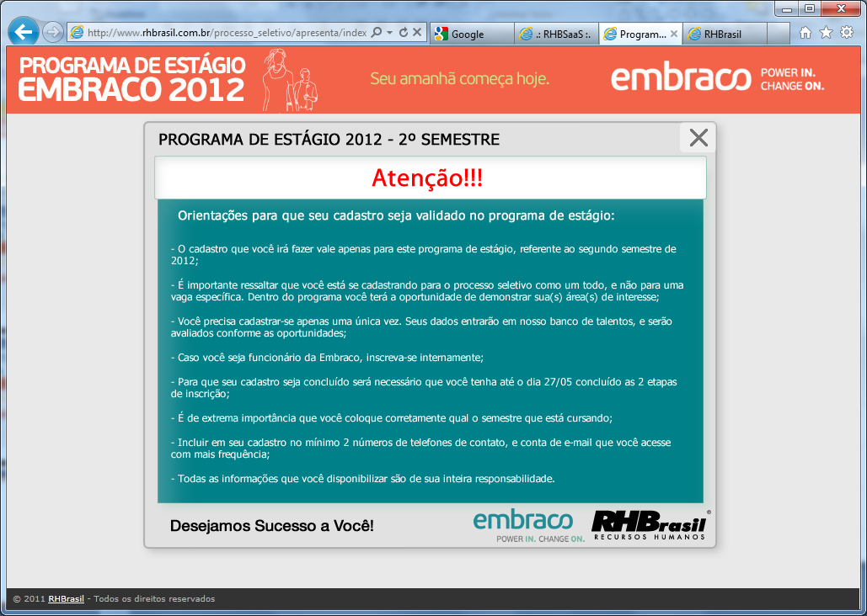
Orientações especificas do programa.

Slide 7
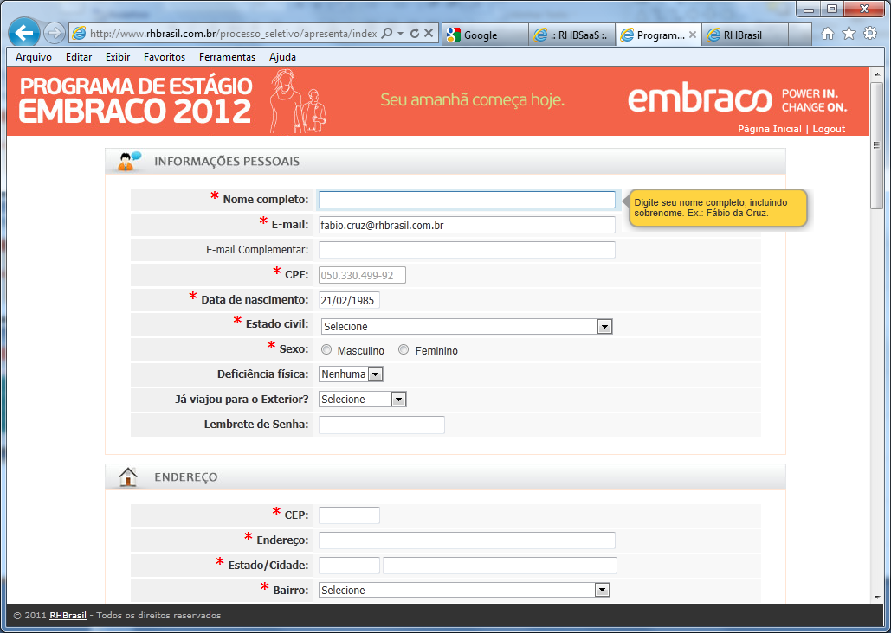
Ao clicar em qualquer item das orientações, ele é direcionado para o preenchimento do currículo.
Currículo parte 1

Slide 8
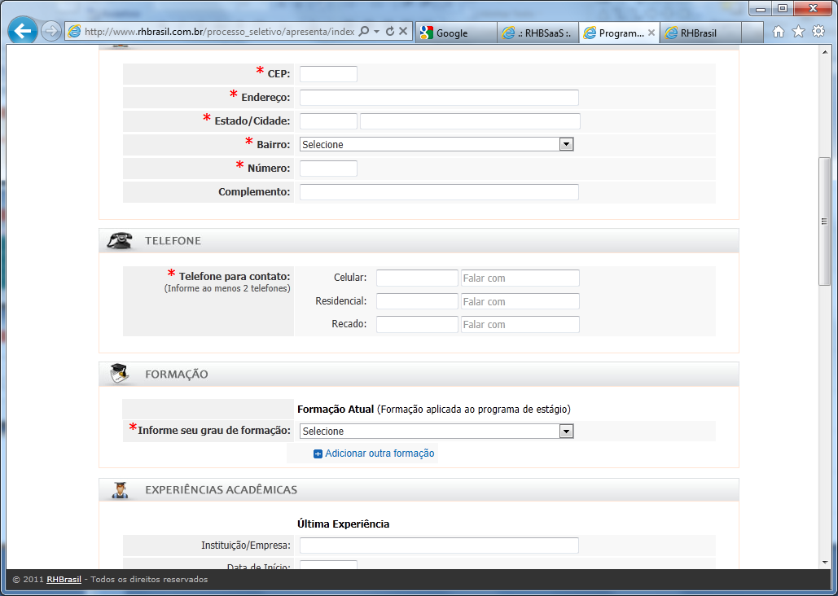
Currículo
Currículo parte 2

Slide 9
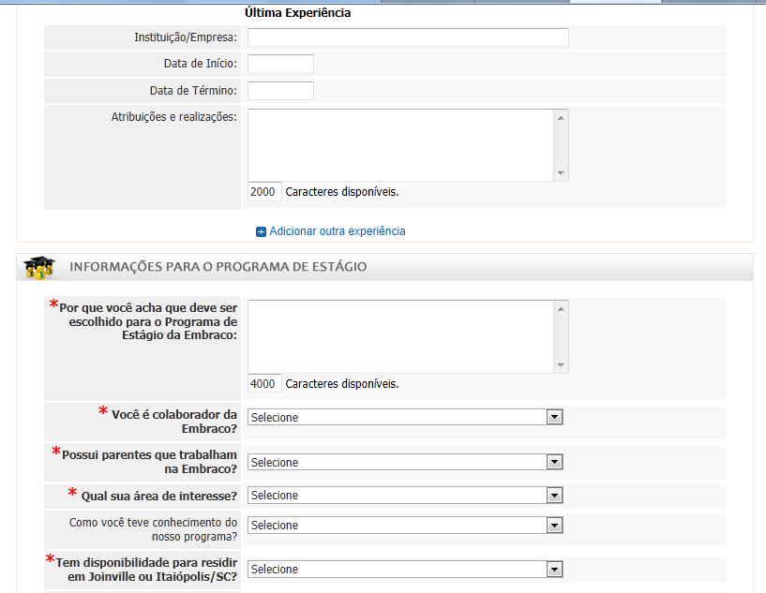
Currículo
Currículo parte 3

Slide 10
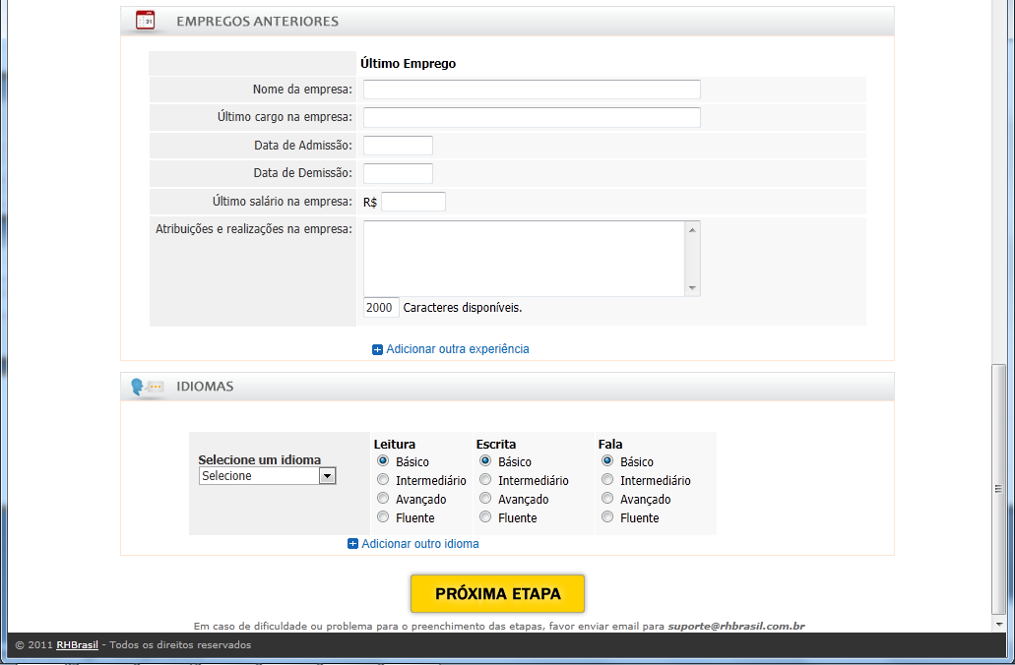
Currículo
Currículo parte 4

Slide 11
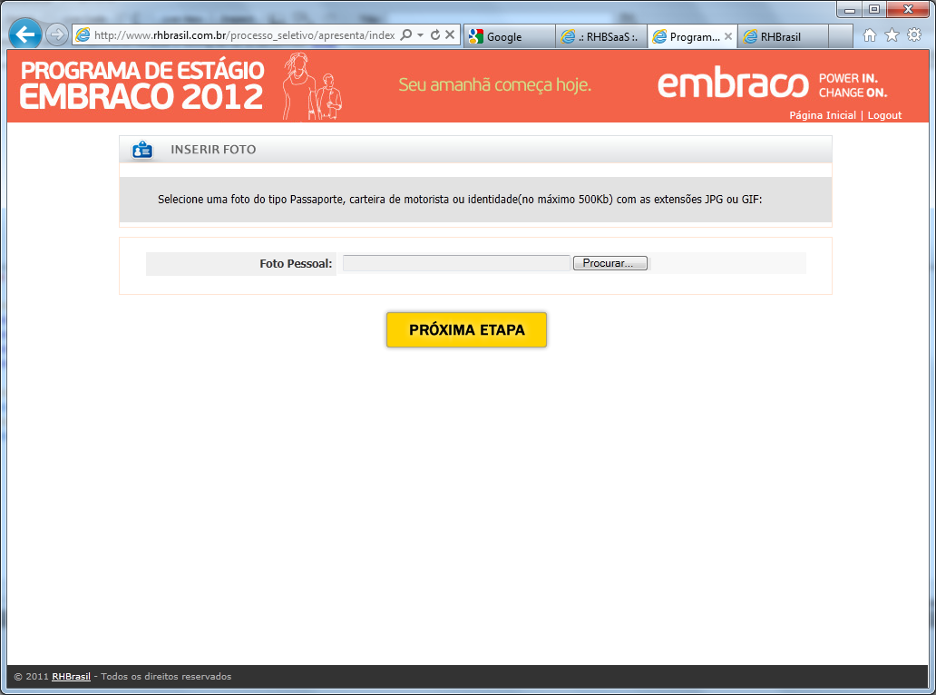
Inserção de foto

Slide 12
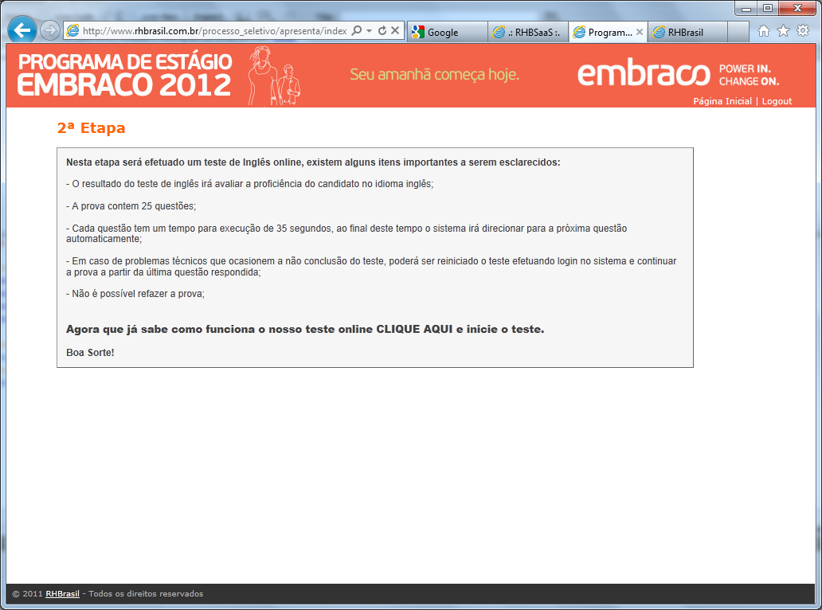
Orientações para execução da prova Online

Slide 13
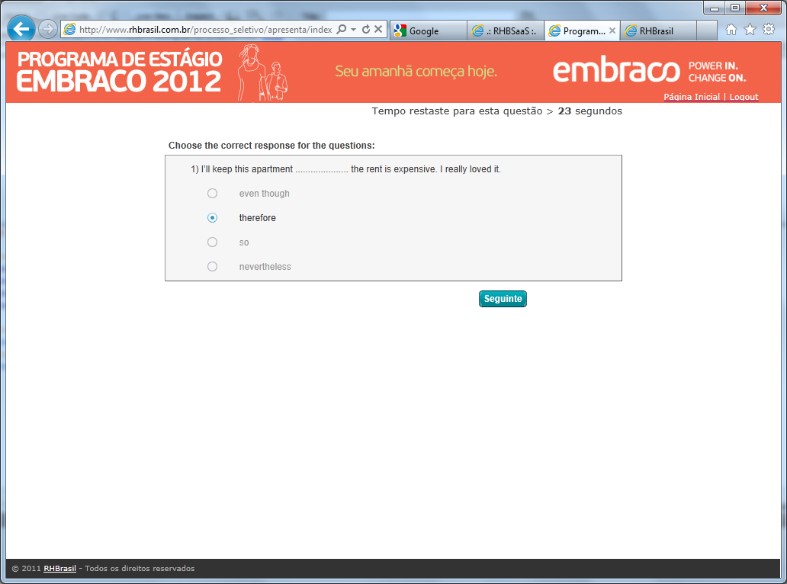
Execução das Questões

Slide 14
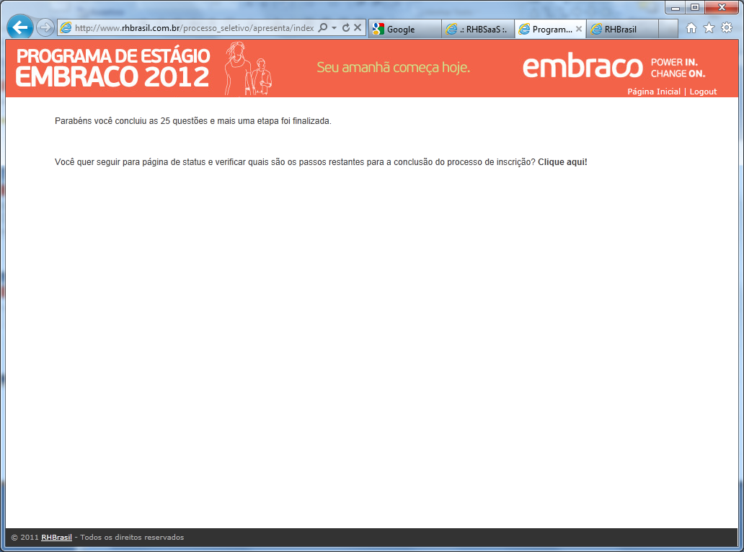
Conclusão da prova online

Slide 15
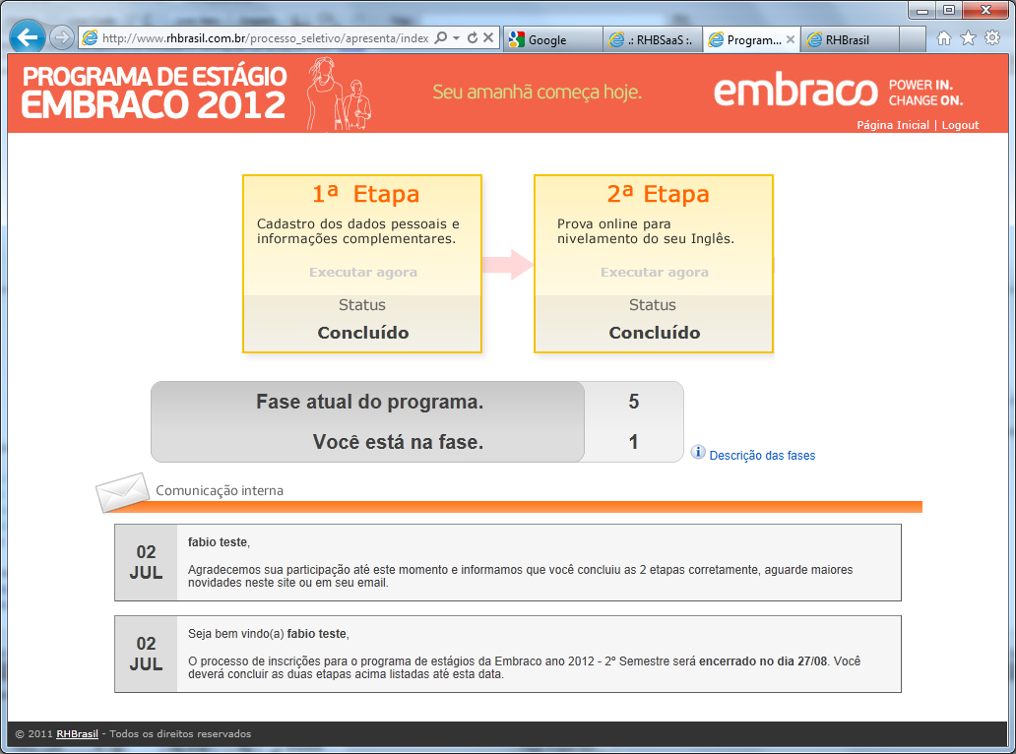
Tela de Status
Permite o candidato verificar se tem alguma etapa a efetuar ou concluir caso por algum motivo não tenha conseguindo finalizar.

Slide 16
Tela de Status
Permite o candidato verificar se tem alguma etapa a efetuar ou concluir caso por algum motivo não tenha conseguindo finalizar.
Candidato poderá acompanhar em que fase o programa e qual a fase ele se encontra

Slide 17
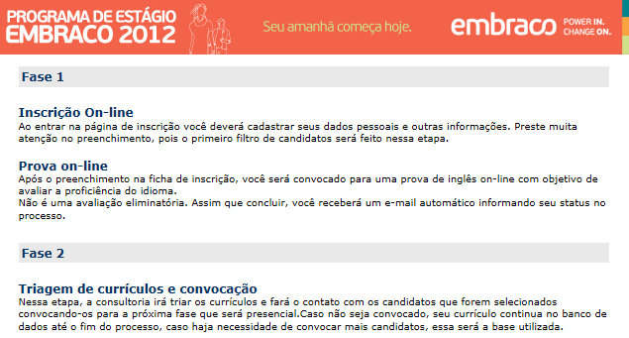
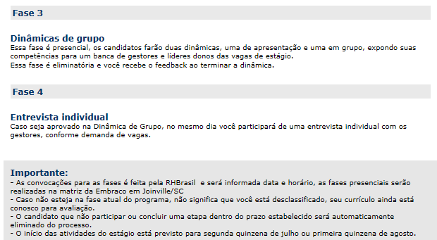
Descrição das fases do programa

Slide 18
Dúvidas ou Sugestões
Se tiver alguma dúvida ou sugestão, por favor, contate nossa área de suporte (suporte@rhbrasil.com.br) ou o consultor que lhe atende.
Agradecemos preferência em trabalhar com a RHBrasil.

